Slide 1
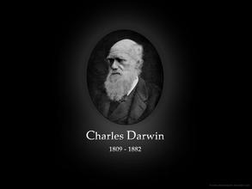

第 12 课
探索生命起源之谜

Slide 2



导入新课
影响世界历史进程的经典著作 震撼世界的10本书之一
所阐述的内容是19世纪自然科学的三大发现之一
彻底推翻了“神创论”和“物种不变论”

Slide 3


读一本名著
达尔文（1809—1882年）
1831年起随“贝格尔号”考察舰进行环球考察5年。
1859年出版《物种起源》一书，确立了生物进化论。
所阐述的进化论是19世纪自然科学的三大发现之一。
品一段历史

Slide 4

第一部分：问世之由
——背景篇

Slide 5

《物种起源》的第一个知音
胡克在听了《物种起源》的提纲后，说：“亲爱的达尔文先生，我真为您高兴，不过我也暗暗地为您捏一把汗啊。” “怎么？”
“如果您不是生在维多利亚女王的英国，而是生在16世纪的西班牙，那您可能就会被当做异教徒而被处以火刑了！”
思考1:
在16世纪的西班牙会被当做异教徒处以火刑指的是什么事件？
Notes:
肺部血液循环的提出者——塞尔维特受火刑

Slide 6
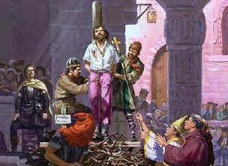
肺部血液循环的提出者——塞尔维特受火刑
触犯了那些被宗教神学奉为经典的荒谬的理论。
以“传播危险异教”等罪名，宣判他犯了异教罪，处以火刑。
Notes:
经典而又荒谬的理论——神创论

Slide 7
经典而又荒谬的理论——神创论
基督教《圣经》的《创世纪》宣扬：
上帝用七天的时间创造了世界万物。
第一天，上帝创造了昼夜
第二天，上帝创造了天空
第三天，上帝创造了陆、海及植物
第四天，上帝创造了日月星辰
第五天，上帝创造了动物
第六天，上帝创造了人（男人亚当）
第七天，上帝歇工休息
Notes:
神创说对社会产生了什么影响？
①是基督教会的精神支柱；
②禁锢人们的思想；
③生物学家只能在不触犯教会禁令和神学教义前提下进行研究，致使生物学研究缓慢；

Slide 8
思考：为何神创论能成为生物起源的早期共识，并且长期流行？
①生产力的落后和生物知识的缺乏。
②中世纪教会推行神创说，进行精神独裁。
③统治阶级巩固统治的需要，实行愚民政策。
④近代科学认识和方法还未出现。

Slide 9
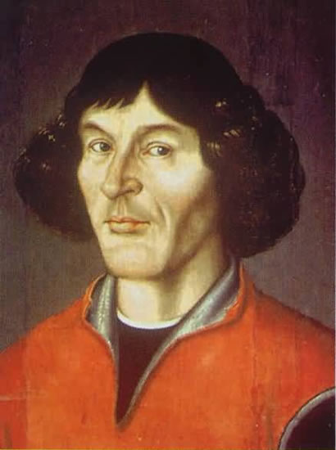
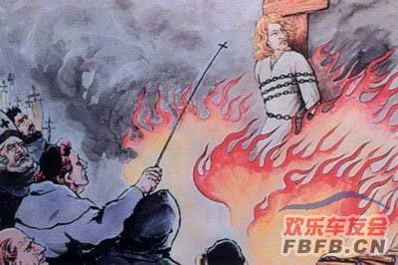
神创说对社会产生了什么影响？
①是基督教会的精神支柱；
②教会神学迫害“异端”，禁锢人们的思想；
③生物学家只能在不触犯教会禁令和神学教义前提下进行研究，致使生物学研究缓慢；

Slide 10

问题导学
《物种起源》的第一个知音
胡克在听了《物种起源》的提纲后，说：“亲爱的达尔文先生，我真为您高兴，不过我也暗暗地为您捏一把汗啊。”
“怎么？”
“如果您不是生在维多利亚女王的英国，而是生在16世纪的西班牙，那您可能就会被当做异教徒而被处以火刑了！”
思考2:
为什么生在维多利亚女王的英国不会面临被处以火刑的危险？
Notes:
维多利亚时代 1837年～1901年）
维多利亚时代是英国经济文化的全盛时期，当时经济占到了全球的70%。

Slide 11
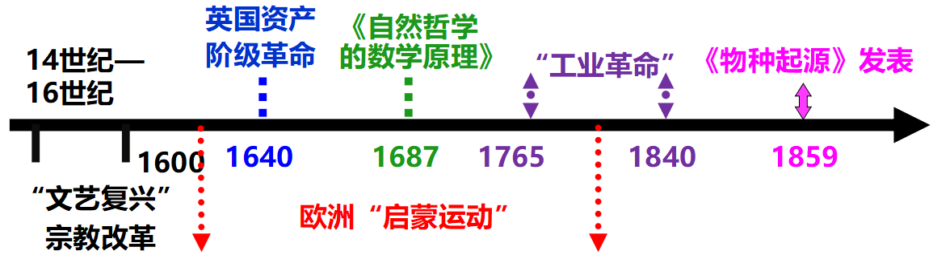
《物种起源》的背景
Notes:
背景 分哪些角度思考？
政治
经济
思想文化
自然

Slide 12
《物种起源》的背景
政治：
经济：
文化：
科学：
资产阶级掌握了政权，国家稳定；
资本主义经济发展；
文'、宗'、启' 冲击基督教神学，传播人文主义、理性主义，解放人们思想；
自然科学的发展。
Notes:
政治 资产阶级掌握了政权，国家稳定
经济 资本主义经济发展
文化 文'、宗'、启' 冲击基督教神学，传播人文主义、理性主义，解放人们思想；
科技 科学技术的进步
在这种社会背景下，17-19世纪前期细胞学说的发展过程是怎么样呢？

Slide 13
17-19世纪前期细胞学说的发展过程
科学家 | 国别 | 成 就
胡克
英国
发现了细胞
列文虎克
荷兰
首次描述细胞核的结构
施莱登
施旺
创立了细胞学说
德国
为生物进化论的创立奠定了基础
把细胞学说和胚胎学结合研究，进一步完善细胞学说
德马克
德国

Slide 14
第二部分：问世之惊
——内容篇

Slide 15
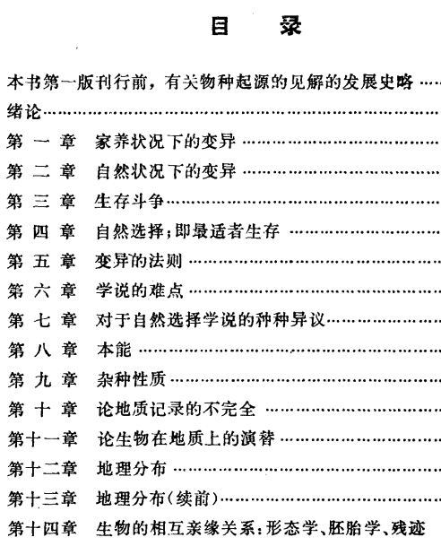

查目录
读名篇

Slide 16
有些少数博物学者已相信物种经历着变异……
拉马克是第一个人，1809年在《动物学的哲学》《无脊椎动物志》里大大扩充了他的观点。
他似乎把自然界中的一切美妙适应都归因于使用和不使用的作用；——例如长颈鹿是由于伸颈取食树叶所致。但同时他还相信“向前发展”的法则
Notes:
拉马克在物种起源上主张什么？
使用和不使用：“用进废退”
生物从低级向高级发展进化；
“获得性遗传”

Slide 17
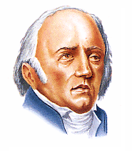
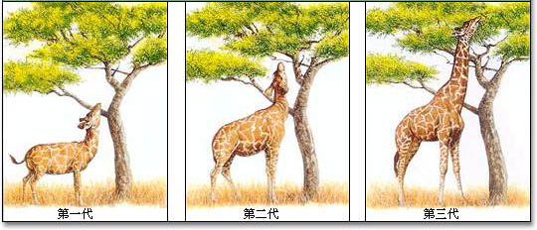
主张：生物从低级向高级发展进化；
提出两个著名原则：“用进废退”
“获得性遗传”
Notes:
长颈鹿是由于伸颈取食树叶所致

Slide 18
思考：达尔文最终得出的结论有哪些？
当我以博物学者的身份航游世界时，我曾在南美洲看到有关生物的地理分布以及现存生物和古代生物的地质关系的某些事实，这些事实似乎对物种起源提出了一个说明……
回国以后，在1837年我就想到，如果耐心搜集与这问题有关的各种材料，加以整理研究，也许可以得到一些结果。这样，在五年时间内，我专心思考这个问题，并作了一些札记……
从那时到现在，我坚定不移的追求同一个目标。说此是为了证明我并没有草率的作出结论。
Notes:
zhá

Slide 19
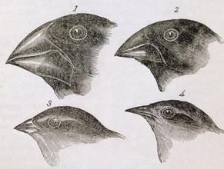
内容一：
生物都是进化而来的
物种并非一成不变，而是会随环境变动而改变。
否定神创说
Notes:
内容一： 生物都是进化而来的
这否定了什么？ 神创说

Slide 20
内容二：
物竞天择
生物族群会随着繁殖而扩大，并超过其生存空间与食物供应的极限，引起个体间的竞争；不适应环境的个体会被淘汰，适者才能生存，并繁衍后代。
——第四章
否定物种间没有联系
Notes:
内容二：物竞天择（生存竞争和自然选择是普遍存在的）

Slide 21
内容三：
生物进化是逐渐和连续的
变异的过程一定是缓慢的，而且一般只能同时影响少数物种。因为各个物种的变异性与一切别的物种的变异性并没有关系。
---第十一章
Notes:
内容三：生物进化是逐渐和连续的

Slide 22
内容四：
生物有着共同的祖先
这种生命现具有极其宏伟的气势，起初只赋予极少或甚至唯一的种类，然而以其多倍的放大力，就从这样一种简单的开端经由进化，蔚然成为瑰丽多彩。
——第十四章
Notes:
内容四：生物有着共同的祖先

Slide 23
达尔文进化论的主要观点
①生物都是进化而来的，一切生物都经历了由低级向高级、由简单到复杂的发展过程（否定神创说）；
②生物进化是逐渐和连续的；
③生存竞争和自然选择是普遍存在的（否定物种间没有联系）；
④生物有着共同的祖先。
生物进化说的基础

Slide 24



请用达尔文的进化论来解释长颈鹿进化的原因
1.长颈鹿产生的后代超过环境承受能力
（过度繁殖）
2.它们都要吃树叶而树叶不够吃
（生存斗争）
3.长它们有颈长和颈短的差异
（遗传变异）
4.颈长的能吃到树叶生存下来，颈短的却因吃不到树叶而最终饿死
（物竞天择，适者生存）
Notes:
（过度繁殖）
（生存斗争）
（遗传变异）
（物竞天择，适者生存）

Slide 25
第三部分：问世之争
——影响篇

Slide 26
1860年的英国牛津，达尔文的《物种起源》的出版引起广泛的注意和争论，学术界内部亦有分歧。
Notes:
赫胥黎支持达尔文的物种起源

Slide 27
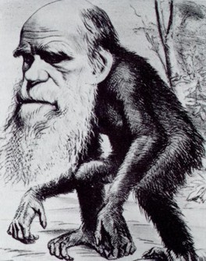
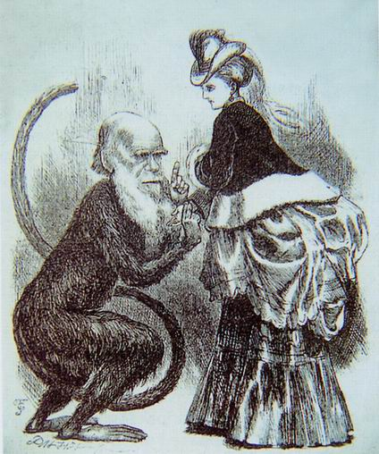
宗教人士读《物种起源》
在英国各地，教士们声讨着“围剿达尔文，打到达尔文”。威胁恐吓的信件从英国各地、从海外雪片般飞向达尔文的住所。
“你是英国最危险的人！”
宗教人士讽刺达尔文的漫画

Slide 28
达尔文“进化论”的历史意义
1.对宗教界：挑战 。
2.对科学界：
3.对思想界：
4.社会影响：
封建神学创世说
把发展变化的思想引入生命世界，开创了生物科学发展的新时代。

Slide 29
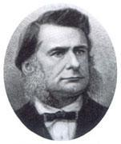
1863年，赫胥黎以进化论为武器，大胆地提出“人类是和猿类由同一个祖先分支而来”。
赫胥黎
Notes:
在追求科学之路上，达尔文的小伙伴赫胥黎发展了生物进化论
提出人猿同祖论，是人类起源认识史上一个新的里程碑。

Slide 30
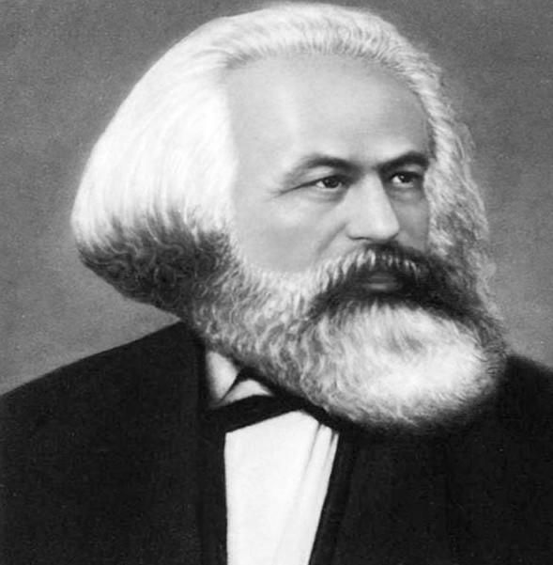
对思想界的影响
马克思读《物种起源》：“达尔文的《物种起源》非常有意义，这本书可以用来当做历史上的阶级斗争的自然科学根据。”
马克思
为马克思主义理论提供了自然史基础；
促进了人类认识的飞跃。
Notes:
为马克思主义理论提供了自然史基础；促进了人类认识的飞跃。

Slide 31
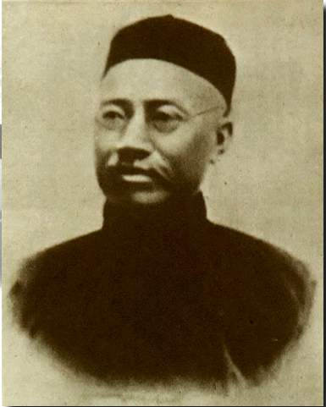
对中国的影响
《天演论》（严复对赫胥黎《进化论与伦理学》 的译著）积极宣传和介绍进化论思想，高呼“物竟天择，适者生存”和“优胜劣汰”，指出再不变法将循优胜劣汰之公理而亡国灭种。
严复
推进了戊戌变法的发展，对处于国家危亡时期的中国思想界产生了巨大的震动。
Notes:
对处于国家危亡时期的中国思想界产生了巨大的震动。（严复对赫胥黎《进化论与伦理学》 的译著）
严复将达尔文进化论的这一自然科学理论被运用至社会科学领域，我们追根溯源，在19世纪后期英国社会学家斯宾塞已将达尔文的学说运用到社会历史领域。

Slide 32
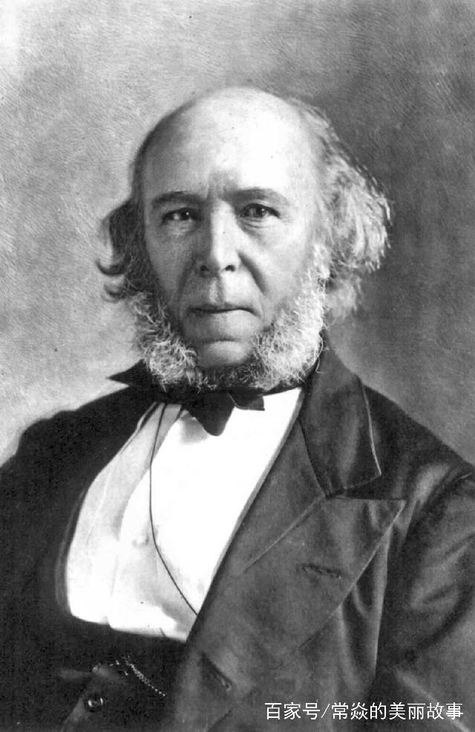
社会达尔文主义是19世纪后期在欧洲兴起的一种文化思潮，是带有哲学性、宗教性和社会学性质的观念。该观念产生和繁荣于英国，其主旨是将生物学领域里的发现应用到社会领域之中，强调社会领域的优胜劣汰，从而为愈演愈烈的殖民主义、贫富差异和种族优越论提供理论上的支持。
斯宾塞
“优胜劣汰”成为推行霸权主义和强权政治的理论依据。
Notes:
斯宾塞：社会达尔文主义之父
19世纪后期：英国完成第一次工业革命，促进了资本主义世界殖民体系的形成。在此背景下，兴起社会达尔文主义，在竞争中，强者生存了下来，而弱者则被淘汰。只有这样，人类社会才能进步。
殖民者、资产阶级、种族主义者利用社会达尔文主义，为殖民主义、贫富差异和种族优越论提供理论上的支持，导致世界局势的紧张。
“优胜劣汰”成为推行霸权主义和强权政治的理论依据。

Slide 33
(2014年.天津.T5)达尔文《物种起源》一出版，英国社会学家斯宾塞马上将达尔文的学说运用到社会历史领域，创立了社会达尔文主义。他认为，人类社会也像自然界一样，存在着生存竞争。在竞争中，强者生存了下来，而弱者则被淘汰。只有这样，人类社会才能进步。这种观点
A.正确。社会科学可以借鉴自然科学理论
B.错误。社会科学不可以借鉴自然科学理论
C.正确。自然科学理论可以移植到社会科学领域
D.错误。自然科学理论不可以移植到社会科学领域
D
Notes:
D

Slide 34
达尔文“进化论”的历史意义
1.对科学界：把发展变化的思想引入生命世界，开创了生物科学发展的新时代。
2.对宗教界：否定了神创说，对封建神学是个有力挑战。
3.对思想界：为马克思主义理论提供了自然史基础；促进了人类认识的飞跃。
4.社会影响：推进了戊戌变法的发展，对处于国家危亡时期的中国思想界产生了巨大的震动。
“优胜劣汰”成为推行霸权主义和强权政治的理论依据。

Slide 35
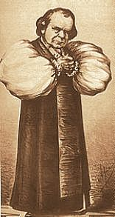
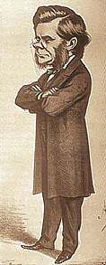
1860年人类起源大战
反对者
支持者
牛津大主教
达尔文的斗犬
威尔伯福斯
赫胥黎
PK
设问：
产生这种分歧的原因有哪些？

Slide 36
根本分歧:生命是自然界进化的结果，还是上帝创造的产物
根源：生产力发展水平和所代表的阶级利益的不同，导致人们对自然认识出现差异

Slide 37
以下材料反映了什么问题？
对美国大科学家做的调查
对神的信仰（年份） | 1914 | 1933 | 1998
个人相信（%） | 27.7 | 15 | 7.0
个人不相信（%） | 52.7 | 68 | 72.2
怀疑或不可知（%） | 20.9 | 17 | 20.8
科学与宗教的斗争将是个长期的过程！
Notes:
科学与宗教的斗争将是个长期的过程！

Slide 38
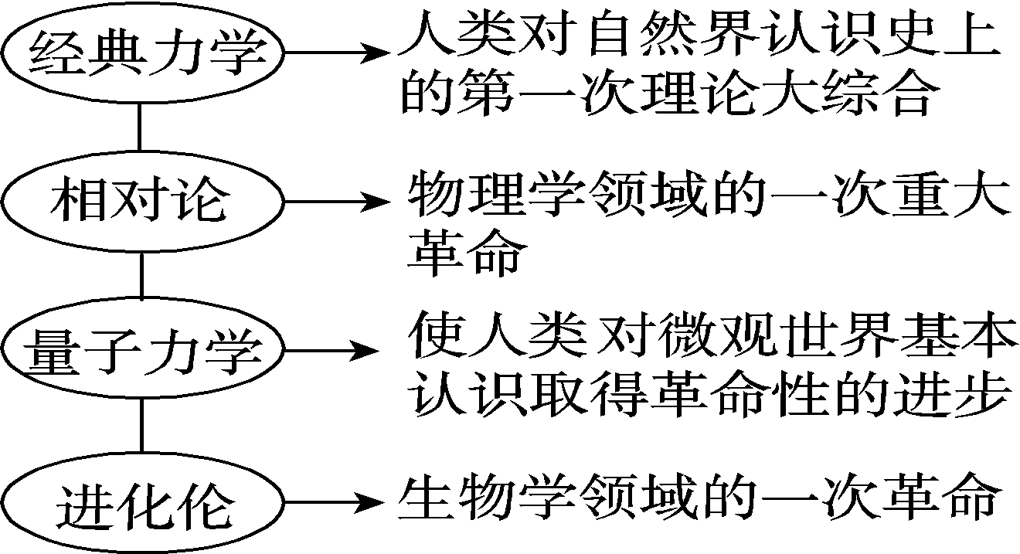
本课小结：近代科学理论的总结

